Slide 1
3D - Drucker
Müller Korbinian / Florian Stocker / Pascal Neubert
Präsentation: Elektrotechnik

Slide 2
INHALT
Einsatz gebiete 3D Drucker
Aufbau 3D Drucker
Bauformen 3D Drucker
Arbeitsablauf beim 3D Drucken
IN
1.0/1.5
1.1/1.5
1.2/1.5
1 / 1.5

Slide 3
IN
Einsatzgebiet 3D Drucker
1.0/1.5
1.1/1.5
1.2/1.5
1.3/1.5
1 / 1.5

Slide 4
Einsatzgebiet 3D Drucker
IN
1/1.5
Architektur und Bau
Aufbau von Architektur Modellen
1.1/1.5
1.2/1.5
1.3/1.5
1.4/1.5
1 / 1.5

Slide 5
Einsatzgebiet 3D Drucker
1/1.5
Luft und Raumfahrt
Passagier-Elemente
Mechanische Teile
Roboter für Weltraummissionen
1.1/1.5
1.2/1.5
1.3/1.5
1.4/1.5
1.5/1.5

Slide 6
Einsatzgebiet 3D Drucker
1.1/1.5
Maschinenbau und Fertigung
Spezielle Werkzeuge und Bauteile
Maschinen Ersatzteile
Verbesserungen für Maschinen und Werkzeuge
1.2/1.5
1.3/1.5
1.4/1.5
1.5/1.5
2.0/2.4

Slide 7
Einsatzgebiet 3D Drucker
1.2/1.5
Medizin und Forschung
Prothesen und Oberflächenstrukturen
Organe und Organteile
Anatomische Modelle für die Chirurgie
1.3/1.5
1.4/1.5
1.5/1.5
2.0/2.4
2.1/2.4

Slide 8
Einsatzgebiet 3D Drucker
1.3/1.5
Konsumgüte Mode und Design
Schnelle anpassbare Produktion
Design Objekte
Accessoire Herstellung
1.4/1.5
1.5/1.5
2.0/2.4
2.1/2.4
2.2/2.4

Slide 9
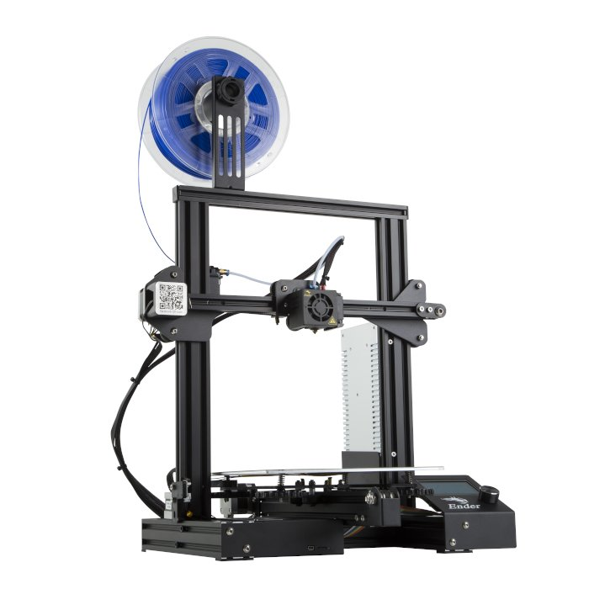
Aufbau
1.4/1.5
1.5/1.5
2.0/2.4
2.1/2.4
2.2/2.4
2.3/2.4

Slide 10
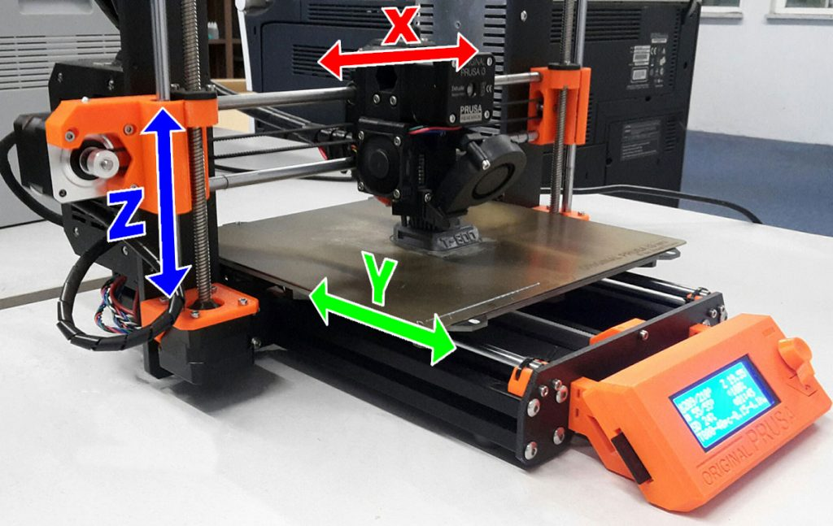
Aufbau
1.5/1.5
2.0/2.4
2.1/2.4
2.2/2.4
2.3/2.4
2.4/2.4

Slide 11
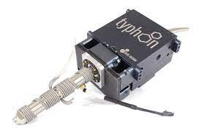
Aufbau
2.0/2.4
Filament Förderung
Feeder / Extruder
Meist mehrere vorhanden
Funktioniert durch Schrittmotor
2.1/2.4
2.2/2.4
2.3/2.4
2.4/2.4
3.0/3.2

Slide 12
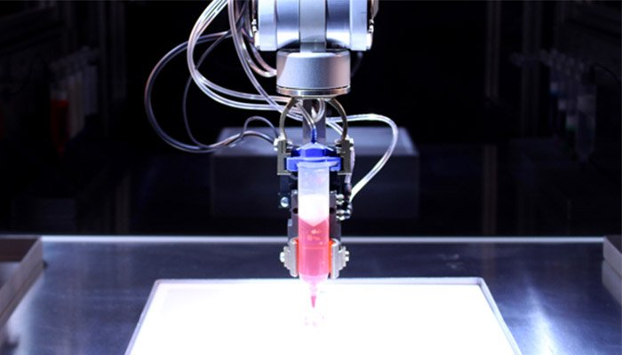
Aufbau
2.1/2.4
2.2/2.4
2.3/2.4
2.4/2.4
3.0/3.2
3.1/3.2

Slide 13
Aufbau
Elektronische Komponenten
Netzteil
Platine
Display
USB-Anschluss
SD-Karten Slot
LAN oder WLAN Verbindung
2.2/2.4
2.3/2.4
2.4/2.4
3.0/3.3
3.0/3.3
3.1/3.3

Slide 14
2.3/2.4
2.4/2.4
Bau Formen
3.0/3.3
3.1/3.3
3.2/3.3
3.3/3.3

Slide 15
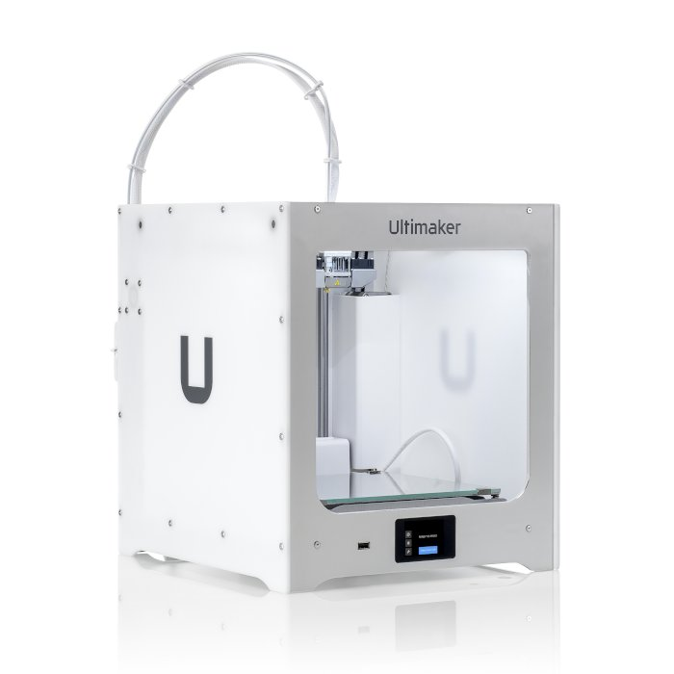
Bau Formen
3.0/3.3
3.0/3.3
3.1/3.3
3.2/3.3
3.3/3.3
4.0/4.6

Slide 16
Bau Formen
3.0/3.3
Delta Drucker
Keine Unterformen
Festes unbewegliches Druckbett
Druckkopf hängt an Stangen entlang der z-Achse
Der Druckkopf lässt sich auf allen Achsen bewegen
3.1/3.3
3.2/3.3
3.3/3.3
4.0/4.6
4.1/4.6

Slide 17
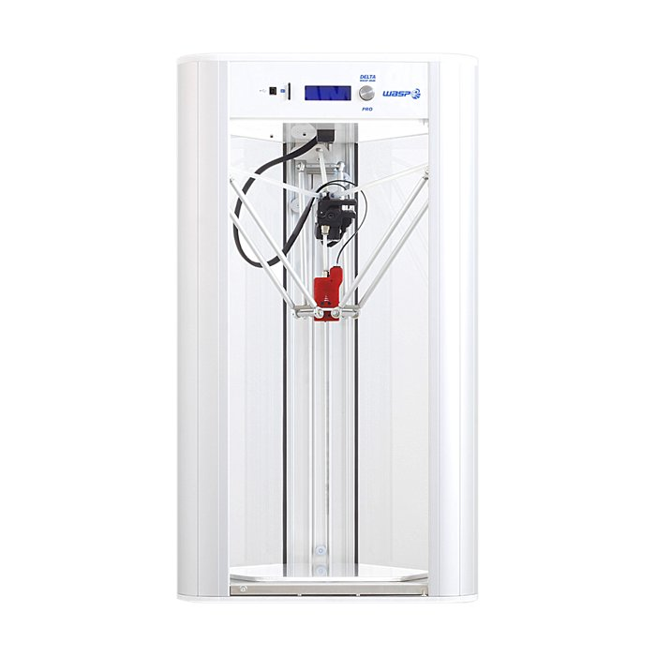
Bau Formen
3.1/3.3
3.2/3.3
3.3/3.3
4.0/4.6
4.1/4.6
4.2/4.6

Slide 18
3.2/3.3
3.3/3.3
Arbeitsablauf 3D Drucken
4.0/4.6
4.1/4.6
4.2/4.6
4.3/4.6

Slide 19
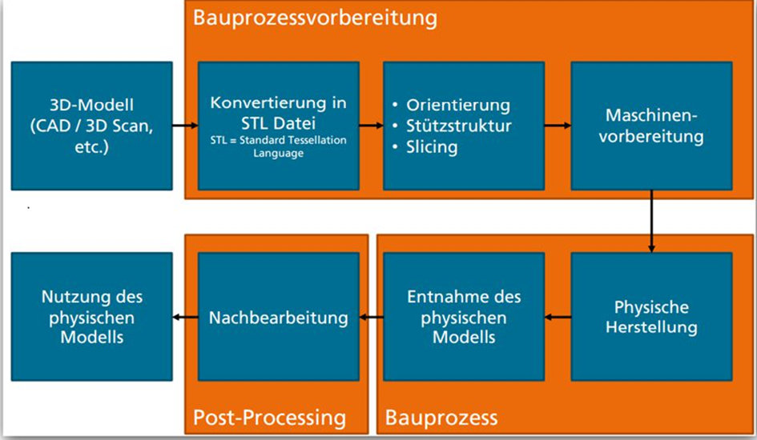
3.3/3.3
4.0/4.6
4.1/4.6
4.2/4.6
4.3/4.6
4.4/4.6

Slide 20
Demonstration 3D Modellierung
4.0/4.6
4.1/4.6
Anhand Fusion 360
4.2/4.6
4.3/4.6
4.4/4.6
4.5/4.6

Slide 21
4.1/4.6
4.2/4.6
4.3/4.6
4.4/4.6
4.5/4.6
4.6/4.6

Slide 22
Demonstration Slicing
4.2/4.6
4.3/4.6
Anhand Cura
4.4/4.6
4.5/4.6
4.6/4.6
ENDE

Slide 23
4.3/4.6
4.4/4.6
4.5/4.6
4.6/4.6
ENDE

Slide 24
4.3/4.6
4.4/4.6
G-CODE
4.5/4.6
4.6/4.6
ENDE

Slide 25
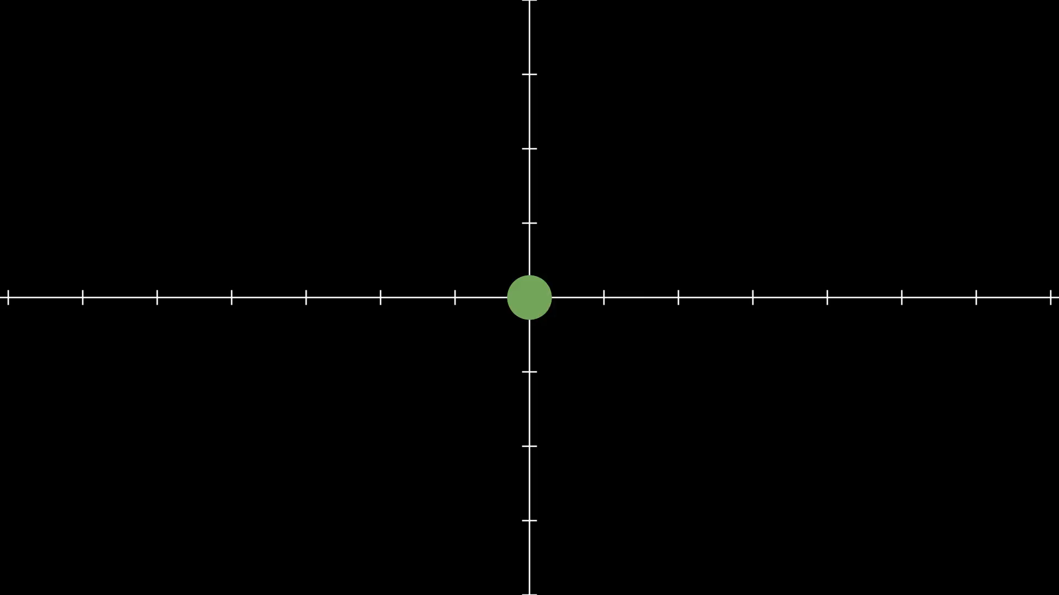

Slide 26
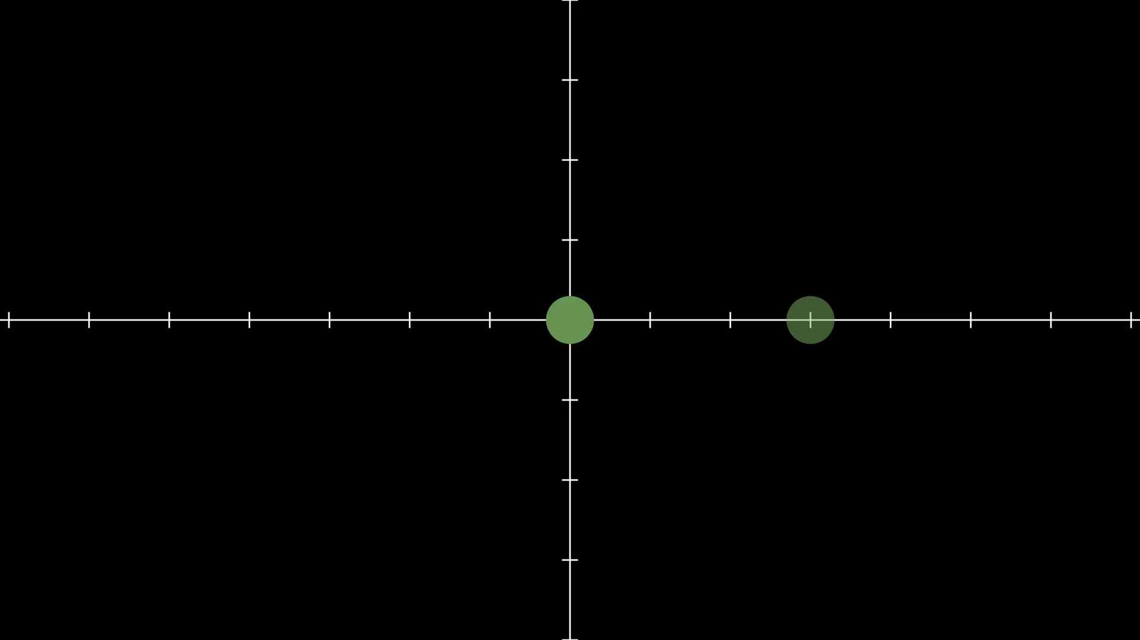

Slide 27
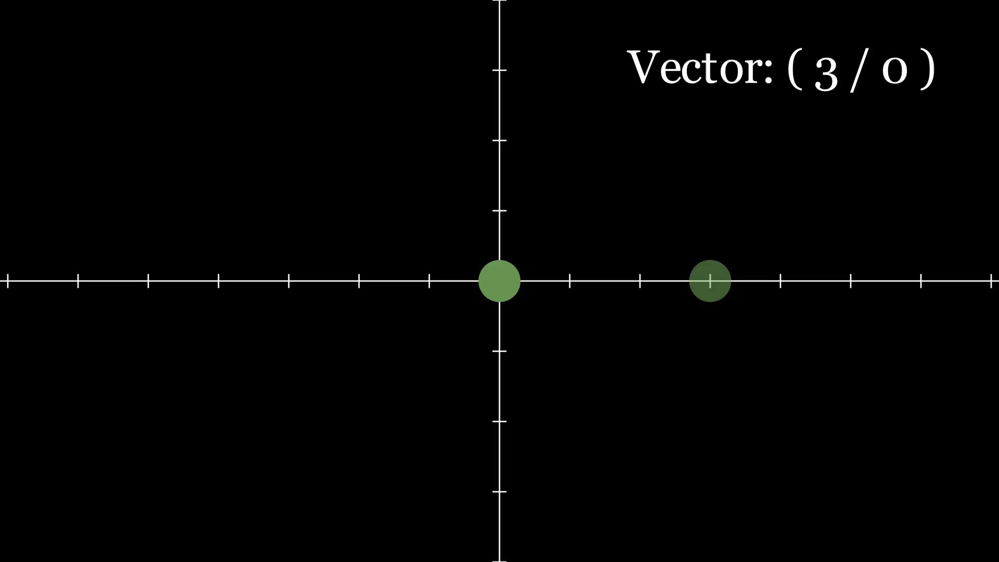

Slide 28
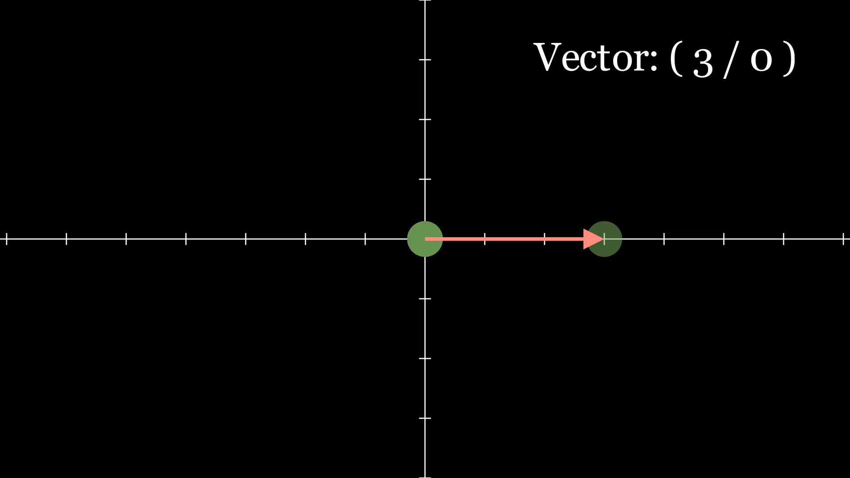

Slide 29
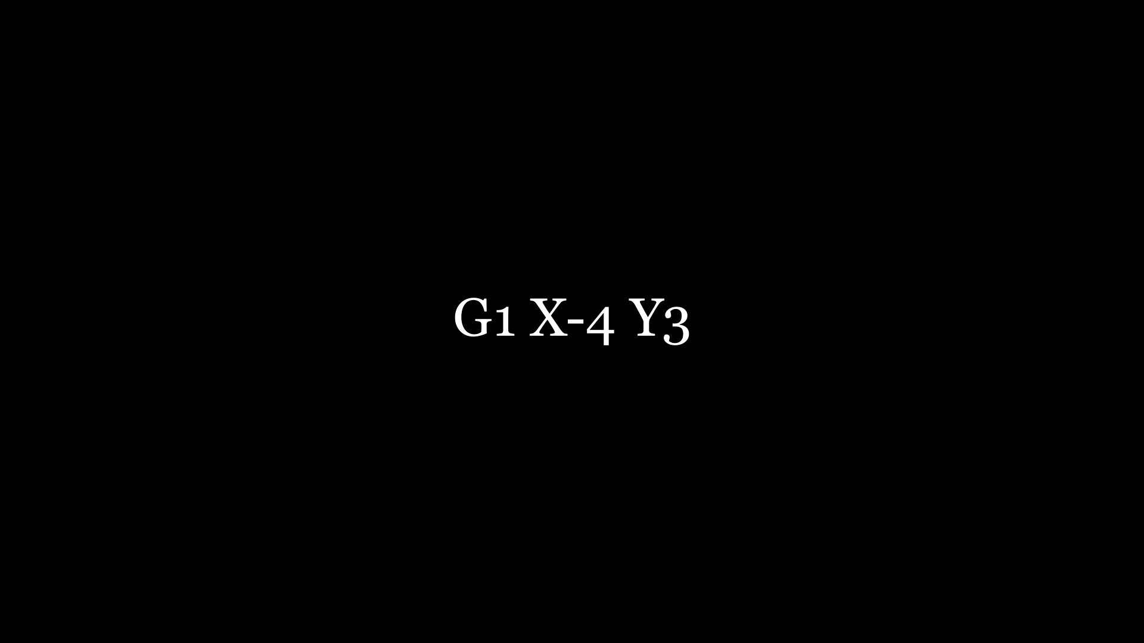

Slide 30
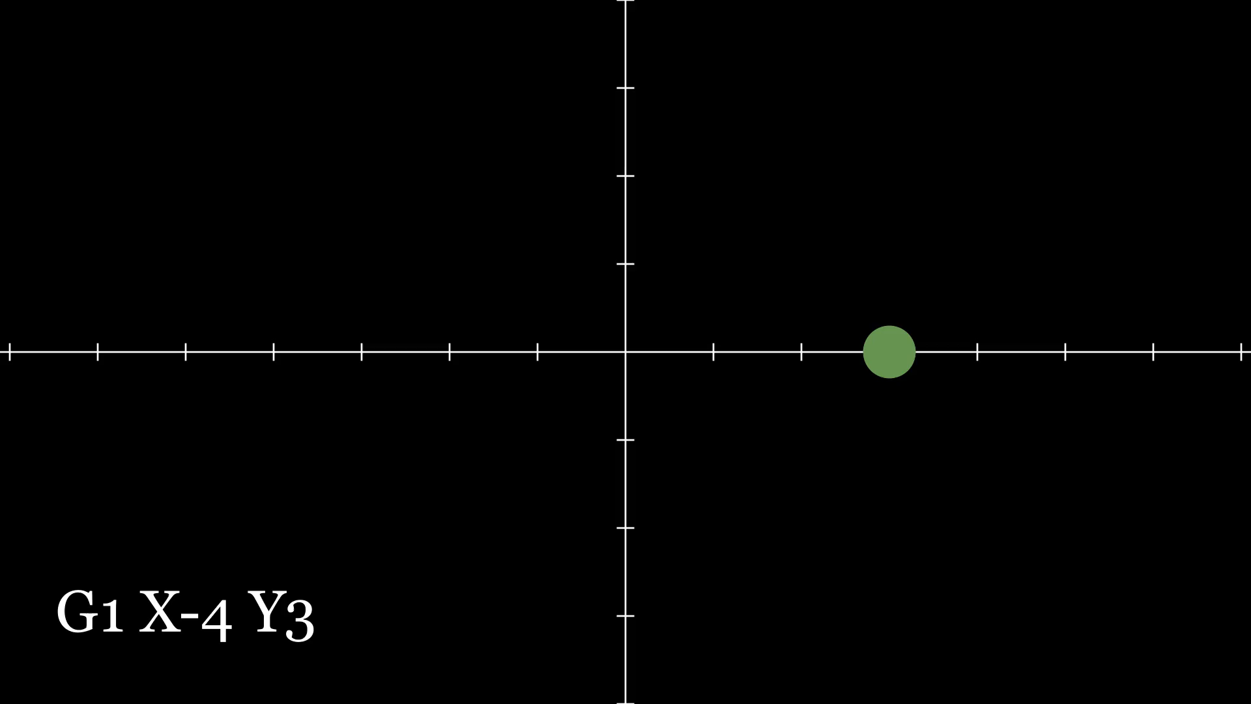

Slide 31
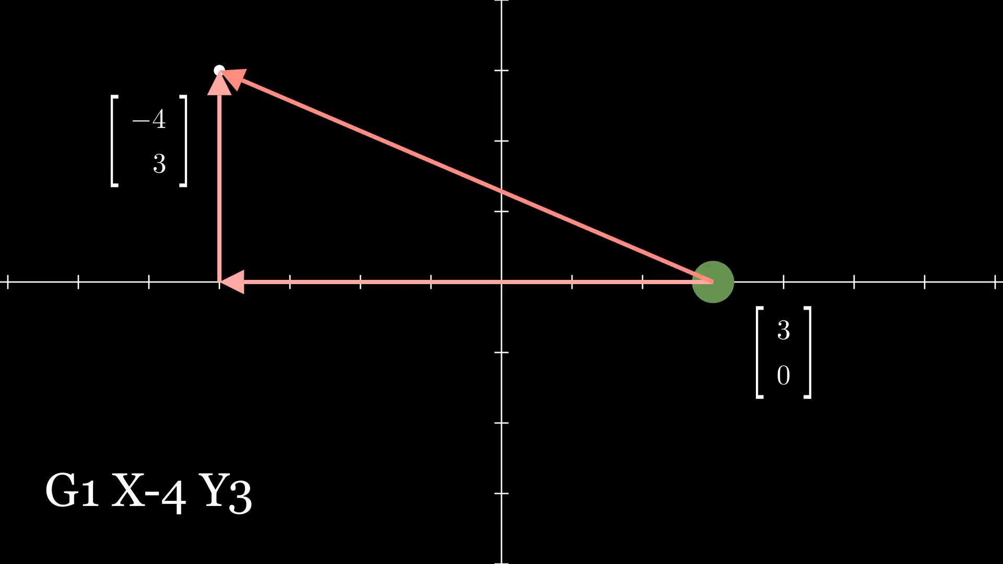

Slide 32
4.4/4.6
4.5/4.6
4.6/4.6
ENDE

Slide 33
4.5/4.6
4.6/4.6
ENDE
ENDE

